Slide 1
硕士研究生学位英语暨C级课程
在线宣讲会
Liu Zhaolin, Associate Prof.
School of Foreign Languages and Literature, UESTC
Sept. 12, 2021

Slide 2
硕士生学位英语课程结构
C级课程：模块 1
C级课程：模块 3
C级课程：模块 4
目 录
CONTENT

Slide 3
硕士生英语C级概览
C级的来历：入学考试
C级的规模：>2,000 students
C级本学期授课模式：在线慕课 + 在线听力 + 口语面授 + 在线答疑

Slide 4
1
硕士生学位英语课程结构
模块 | 课程 | 课时 | 成绩占比 | 教学形式
模块1 | 硕士生英语进阶 | 30 | 20% | 自主在线学习+辅导
模块2 | 学术英语系列课程 | 30 | 20% | 课堂教学+项目作业
模块3 | 听说实训 | 30 | 20% | 自主预约完成，在线+课堂
模块4 | 学位英语考试（GET） |  | 40% | 全校统考，第一期末参加
（参见QQ群文件：《2021-2022硕士生英语学习实施办法》）
Notes:
各模块成绩按比例相加后，总分60分及以上为合格，可获得硕士生学位英语课程学分。未合格者可在第二学年重修课程所有模块，或选择部分模块重修，学年结束后申请重新计算课程成绩。

Slide 5
各模块修课安排如下：
 | 第一学期 |  |  | 第一学期期末 | 第二学期
 | 1. 硕士生英语进阶（在线30学时） | 2. 学术英语（课堂教学30课时） | 3. 听说实训（实验30学时） | 4. 学位英语考试(GET) | 2. 学术英语（课堂教学30课时） | 3.听说实训（实验30学时）
A 级学生
B 级学生
C 级学生
√
√
√
√
（参见QQ群文件：《2021-2022硕士生英语学习实施办法》）

Slide 6
模块1课程说明

Slide 7
2
C级课程：模块1
模块1课程信息
选课对象：2021级英语C级硕士生、补修课程硕士生
课程平台：中国大学MOOC
修课时间：2021-2022-1学期教学日历第2周至第16周
修课方式：在线自主学习+直播辅导+班级群答疑
课程教材：《大学英语跨文化交际阅读教程》，电子科技大学出版社
Notes:
各模块成绩按比例相加后，总分60分及以上为合格，可获得硕士生学位英语课程学分。未合格者可在第二学年重修课程所有模块，或选择部分模块重修，学年结束后申请重新计算课程成绩。

Slide 8
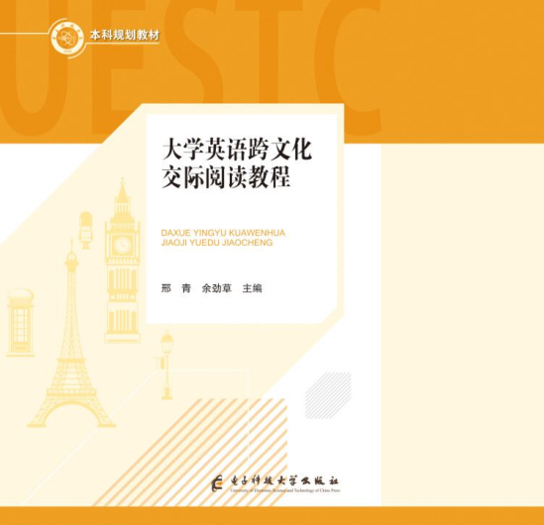
2
C级课程：模块1
教材购买：
1）网络书店？
2）沙河校区（最好组团购买）： 电子科技大学出版社发行部 成都市一环路东一段159号电子信息创业大厦913对面发行部 联系人：段元峰 王俭 何毅 李忠 83202463， 83202323，13198551876
Notes:
各模块成绩按比例相加后，总分60分及以上为合格，可获得硕士生学位英语课程学分。未合格者可在第二学年重修课程所有模块，或选择部分模块重修，学年结束后申请重新计算课程成绩。

Slide 9
2
C级课程：模块1
注册及学校云认证：
平台模式有手机App和电脑网页端皆可使用，一定认真阅读群文件关于模块1《进阶在线课程实施细则》，并按照步骤注册和认证。
如提⽰学号不存在或其他错误信息导致⽆法完成电⼦科⼤学⽣认证，请于⼯作⽇及时联系外语实验教学中⼼张佳祺⽼师，电话：61830700，办公地点：清⽔河校区品学楼C511。

Slide 10
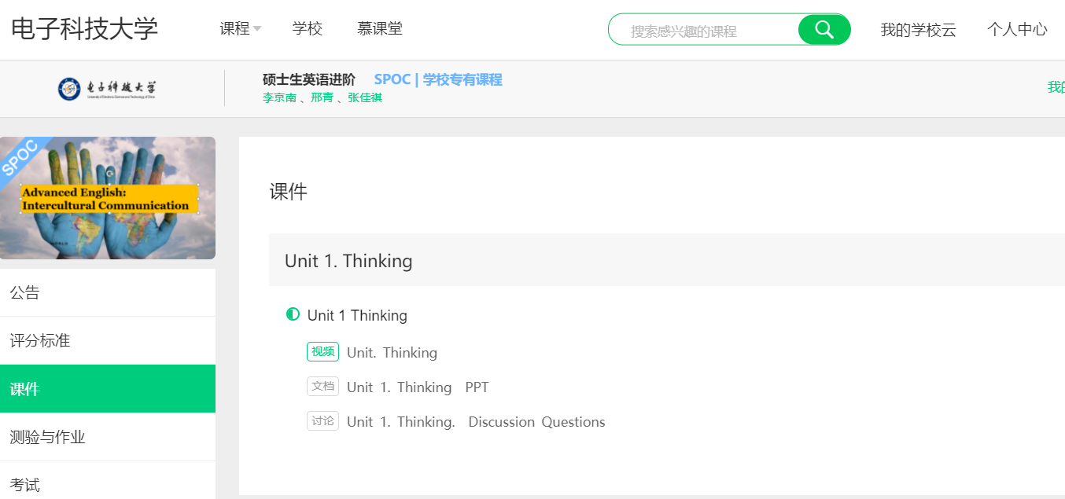
平台首页

Slide 11
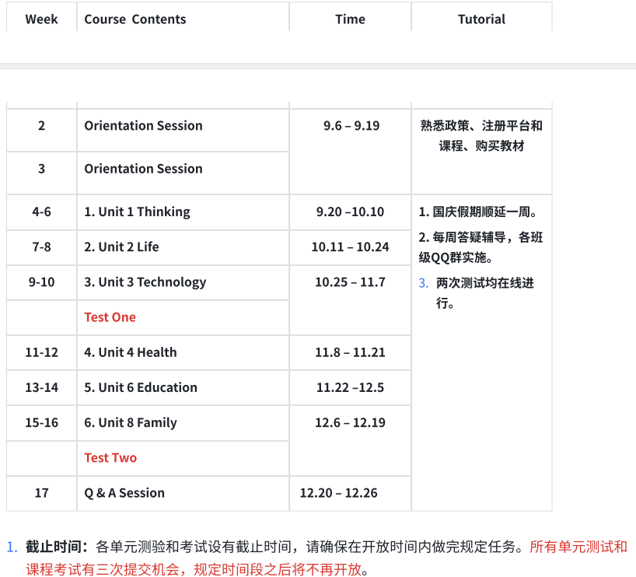
各个单元测试及课程考试的安排及截止时间：千万不要错过截止时间！

Slide 12
各个单元测试及课程考试的安排及截止时间：

Slide 13
各个单元测试及课程考试的安排及截止时间：

Slide 14
各个单元测试及课程考试的安排及截止时间：

Slide 15
各个单元测试及课程考试的安排及截止时间：

Slide 16
各个单元测试及课程考试的安排及截止时间：

Slide 17
各个单元测试及课程考试的安排及截止时间：

Slide 18
2
C级课程：模块1
成绩构成：本课程模块在2021级“硕士生英语”课程总分中占20%；
本课程成绩以百分制呈现，具体构成为：
1) 单元测验：60%
2）课程考试：30%
3）在线讨论：10%

Slide 19
Quiz 1--- 60 分
Text A 阅读理解题 5个 （每个2分）
Text A 判断正误题 5个（每个2分）
Text A 词汇选择填空 10个（每个2分）
Text B 词汇替换 10 个（每个2分）
单元测验60%
Quiz 2--- 40 分
拓展词汇练习20个（每个2分）
每三单元一个考试， 共两个考试。
Part 1. Text A 阅读理解(每单元1-2题，每题3分)
判断正误 (每单元2 -3题，每题2分) ，词汇单项选择 （10个， 每题2分，各单元生词，每单元3-4个词，Text A， B 都有）
Part 2. 拓展词汇练习 20个，40分 题目随机
课程成绩构成
课程考试30%
每单元五个问题选自课本，Text A 3个，Text B 2个。要求学生选两个回答。获取满分本学期需要在讨论板块回复至少10次。助教监管。
单元讨论10%

Slide 20
模块3课程说明

Slide 21
3
C级课程：模块3
学位英语课程的第三个模块是“听说实训”。
模块3其实又可细分为两个更小的并且相互有联系的部分：
3.1 在线听说
3.2 外教口语坊

Slide 22
3
C级课程：模块3
3.1 在线听说
平台名称：外语教学与研究出版社U校园
PC端登陆: https://u.unipus.cn/index.html/（也可使用手机App)
（具体的注册-身份-激活教程的办法，请认真阅读相关群文件）

Slide 23
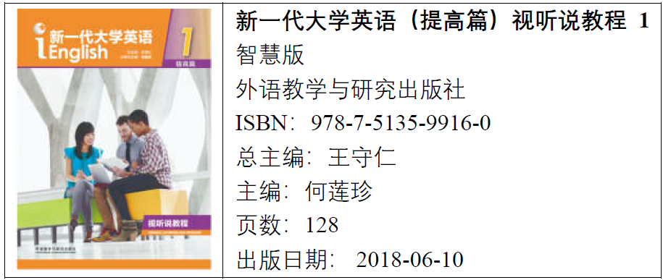
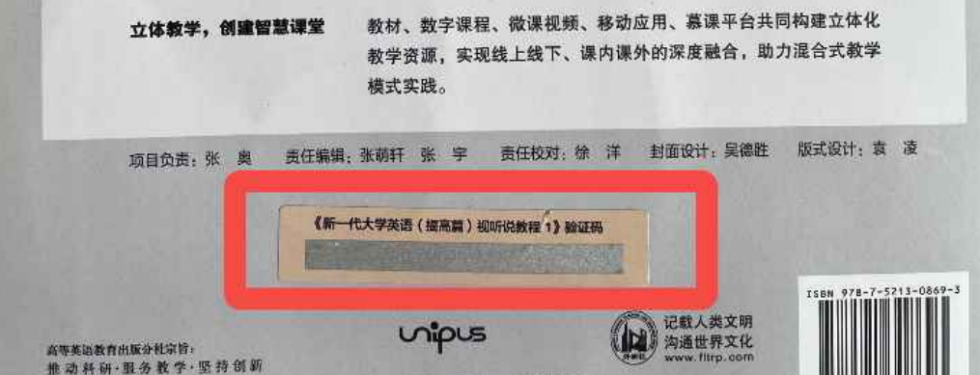
3
C级课程：模块3
3.1 在线听说
在线听说所使用的教材：
（必须购买新教材，才能获得封底的验证码）
Notes:
各模块成绩按比例相加后，总分60分及以上为合格，可获得硕士生学位英语课程学分。未合格者可在第二学年重修课程所有模块，或选择部分模块重修，学年结束后申请重新计算课程成绩。

Slide 24
3
C级课程：模块3
3.1 在线听说
在线听说注意事项：
需要学习的单元截止时间，平台可查；
成绩构成：学习时长(30%)+必修内容(70%)
教程总学习时⻓6⼩时以上满分，⼩于等于3⼩时不得分；学习时⻓在3⼩时⾄6⼩时之间，得分为（学习时⻓-3）/（6-3）*100*30%；
Notes:
教程总学习时⻓6⼩时以上满分，⼩于等于3⼩时不得分；学习时⻓在3⼩时⾄6⼩时之间，得分为（学习时⻓-3）/（6-3）*100*30%；

Slide 25

3
C级课程：模块3
3.2 外教口语坊
选课平台：
1) 选课：关注“成电智慧外语实验教学”公众号，点击左下角菜单“口语坊”，弹出登录框。
2）登录：
1.登录账号为学号，初始密码默认为 654321。请务必在首次登陆时更新个人信息，并更换新密码（步骤为：“个人中心”-“修改信息-确定”/“修改密码。

Slide 26
3
C级课程：模块3
3.2 外教口语坊
口语坊飞书群：
1. 飞书群会发布口语坊相关的通知通告，请密切关注；
2. 口语坊分两批进行，第一批是第2-10周，第二批是第11-18周。口语坊选11到18周（第二批）的同学，目前不能登录成电智慧外语实验教学系统，要等到第9周左右才会建飞书群届时才能登录系统。

Slide 27
3
C级课程：模块3
3.2 外教口语坊
口语坊评分和考核材料提交：
口语坊一共8次活动，每次活动结束后，外教进行评分，使用雅诗口语的打分模式和标准（1-9分），系统最后自动折算为百分制。
口语坊所有活动完毕后，外教会要求学员提供一个考核的视频。具体规定外教会在课堂说明，考核材料提交办法请认真阅读群文件。

Slide 28
模块4课程说明

Slide 29
4
C级课程：模块4
学位英语的第4个模块是学位英语统考(GET)。
考位安排：仅限于本学期在选课系统里已经选课的学生（包括A/B/C级）。
考试时间：本学期期末（具体时间待定，届时会公告）。

Slide 30
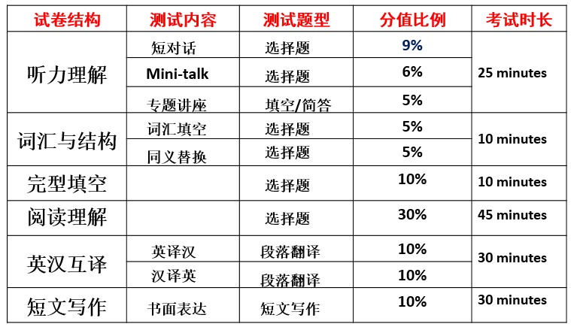
4
C级课程：模块4
学位英语考试题型（改革前）：
Part I: Listening Comprehension (20%)
Part II: Vocabulary (10%)
Part III: Cloze (10%)
Part IV: Reading Comprehension (30%)
Part V: Translation (20%)
Part VI: Writing (10%)

Slide 31
4
C级课程：模块4
学位英语考试题型（改革后）：
Part I: Listening Comprehension (20%)
Part II: Vocabulary (10%)
Part III: Cloze (10%)
Part IV: Reading Comprehension (30%)
Part V: Writing after Reading
读后写是给定一篇文章（300-500 words），考生需要先阅读文章，然后 根据文章内容和结构：1）写出文章的概要；2）再给出评论

Slide 32
4
C级课程：模块4
学位英语考试写作新题型的准备：
请参考群文件里关于模块4的一个重要视频

Slide 33
5
补修政策说明
1. 硕士生英语四个模块都有修课记录和分数后，系统自动合成课程成绩。
2. 研究生院教学管理系统中硕士研究生学位英语总分达到60分，成绩及格，记录已修学分，不能重修某模块刷分。
3. 系统中总分未到60分，可按英语级别重修补修任一模块或多模块，各模块可选课程取决于由开课学年的实施方案。
4. 如有模块未在研究生院教学系统注册选修，系统无法合成成绩，需要补修缺失模块。
5. 如有补修相关问题可以在上班时间致电61831622咨询外国语学院研究生科朱老师。

Slide 34
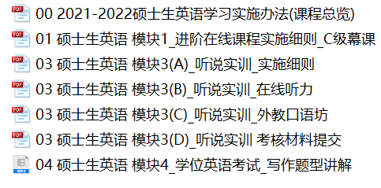
QQ群文件必读
（为了方便大家查找和使用群文件，我把学校发的课程相关文件进行了整理，重新进行了上传。文件名最前面的编号表示相关模块的编号。）

